Slide 1
Меры, направленные на предупреждение случаев химических отравлений детей. Формирование ответственности родителей за сохранение здоровья детей
Е.С. Дедюкина
23 мая 2016
г. Тюмень

Slide 2
Проблемы отравлений у детей
Сохранение случаев смертности детей от внешних причин из социально благополучных семей.
Случайные отравления детей
Демонстративное поведение - отравления подростков
Notes:
Проведенный анализ смертности детей раннего возраста без внешних признаков насильственной смерти и наличия заболевания, к сожалению, свидетельствует о наличии фактов наступления смерти по причине аспирации желудочным содержимым, случайных удушений во время сна и отравлений. Всего от внешних причин в 2015 году умерло 63 ребенка (25%), в том числе 8 детей до 1 года. При этом, обращает на себя внимание отсутствие фактов семейного неблагополучия. Наступление смерти детей стало возможным по причине неосторожного и ненадлежащего исполнения родителями своих обязанностей, недостаточной профилактической работы медицинских учреждений и органов системы профилактики.

Slide 3
Количество госпитализаций детей по поводу отравлений, 2015 год
Notes:
Всего отравлений в 2015 году зарегистрировано 437 случаев госпитализаций детей по поводу отравлений, в 2014 году - 409. При этом порядка 50 % отравлений приходится на возраст от 1 до 3 лет, практически 30% всех отравлений приходится на подростковый возраст от 13 до 17 лет.

Slide 4
Структура отравлений у детей раннего возраста
Notes:
Отравления детей раннего возраста практически в 100 % случаев являются случайными. При этом спектр отравлений детей раннего возраста варьирует от медикаментов (от противовирусных до гипотензивных препаратов), находящихся в доступных местах, до препаратов бытой химии и алкоголя.
В 2015 году зарегистрированы отравления, связанные с укусами змей.

Slide 5
Структура отравлений у детей старше 7 лет
Notes:
Отравления алкоголем и его суррогатами 20 детей, до 14 лет – 11 детей, наркотическими веществами - 18 (в т. ч., 2 детей до 14 лет)
Справочно: В 2014 году отравления алкоголем 38 детей (в т. ч., 20 до 14 лет) , наркотически веществами 28 (в т.ч.,8 детей до 14 лет)
С 2013 года отмечается неустойчивая тенденция к стабилизации количества случаев отравлений подростков медикаментами как демонстративное поведение при суицидальных попытках .В 2013 году – 24 , в 2014 году – 31, в 2015 году – 16.
Отравление медикаментами при суицидальных попытках в 50% случаев носит демонстративный шантажный характер, подростки используют препараты от парацетомола до противововирусных средств, лекарства, имеющиеся в домашних аптечках.

Slide 6
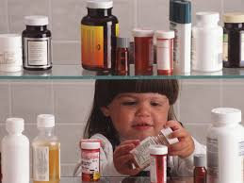
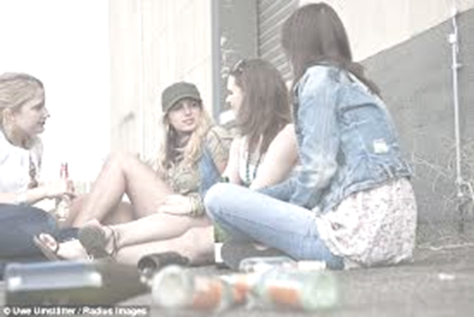
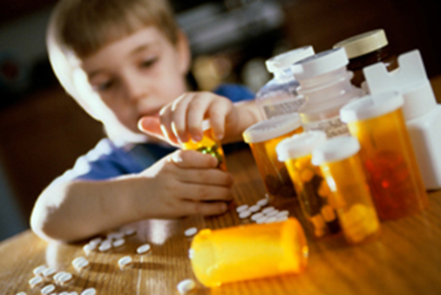
Усиление информационно-разъяснительной работы с родителями
Создание безопасных условий в быту
Проведение разъяснительной работы с подростками о ценностях жизни и ответственности за собственное здоровье
Основные меры по предупреждению отравлений детей
Notes:
Усиление информационно-разъяснительной работы с родителями - печатные издания , размещение информации на стендах, рассмотрение вопросов безопасности детей на занятиях в школах будущих родителей
Работа с подростками - проведение уроков по сохранению ценностей жизни

Slide 7
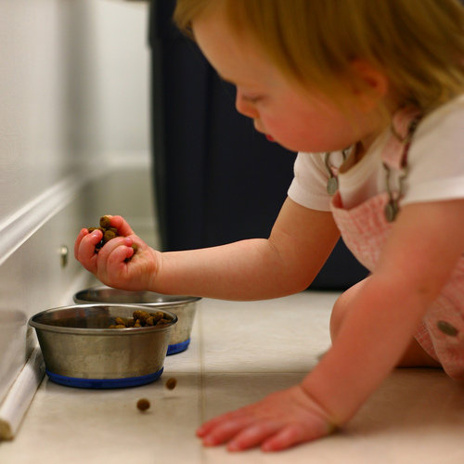
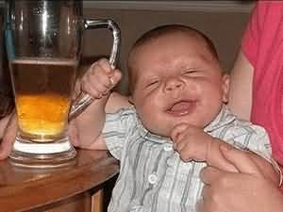
Проект брошюры о химической опасности в быту
Опасности, подстерегающие ребенка на кухне:
Моющие и чистящие средства
Вещества, используемы для приготовления пищи (уксусная и лимонная кислоты)
Алкогольные напитки

Slide 8
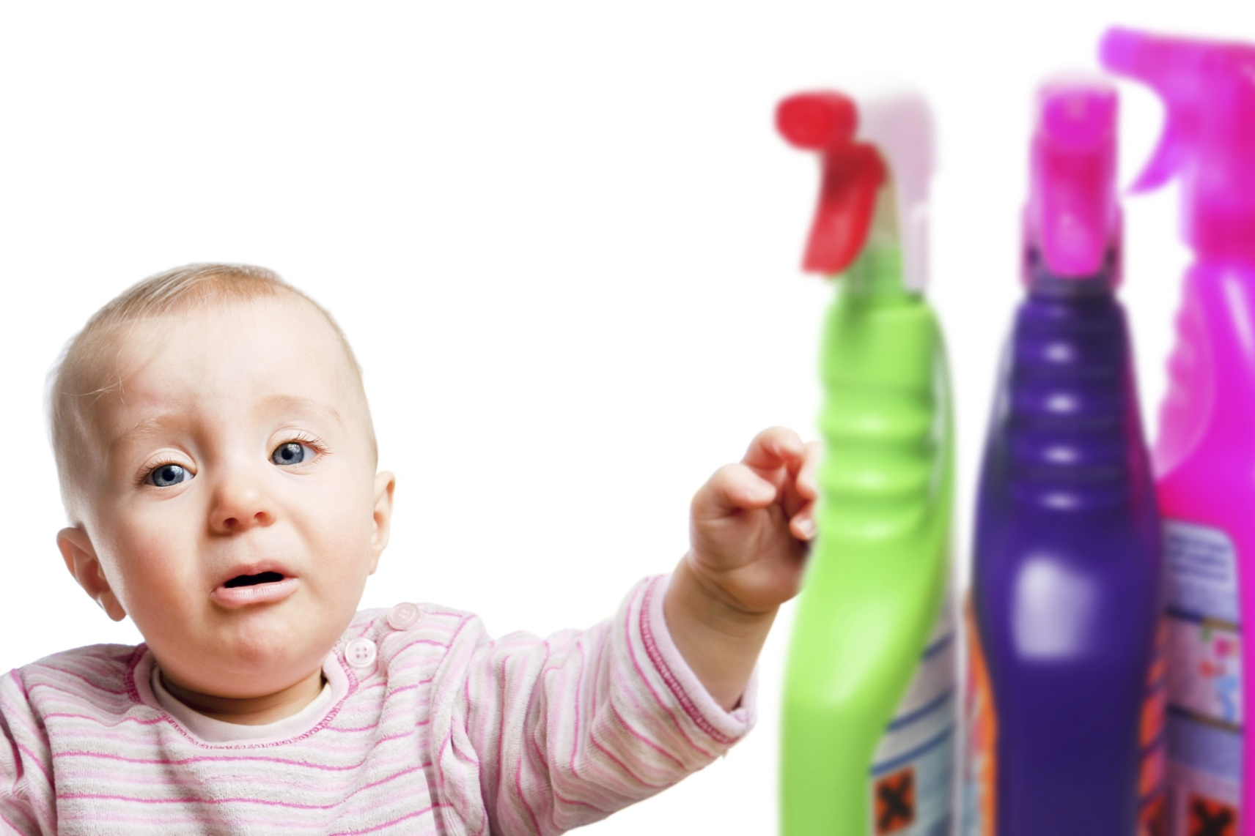
Проект брошюры о химической опасности в быту
Опасности, подстерегающие ребенка в санитарных и подсобных помещениях:
Моющие и чистящие средства (шампуни, жидкое мыло, стиральный порошок, отбеливатели, средства для прочистки труб
Косметические средства (одеколоны, жидкость для снятия лака)
Растворители, краски, продукты переработки нефти и другие промышленные яды (скипидар, ацетон, антифриз, бензин, керосин и т.д.)
Средства для борьбы с грызунами и насекомыми

Slide 9
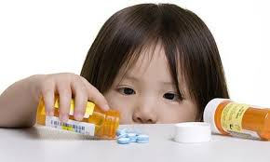
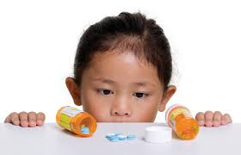
Проект брошюры о химической опасности в быту
Лекарственные вещества:
Домашняя аптечка, лекарства, хранящиеся в легкодоступных местах (в тумбочках, сумках, шкафах), лекарства в виде сиропов, сосудосуживающие капли (например, нафтизин, галазолин), витамины и т.д.
Средства для наружного применения - перекись водорода, перманганат калия («марганцовка»), раствор йода, «зеленка» и др.

Slide 10
Проект брошюры о химической опасности в быту
Домашние растения (дифембахия, олеандр, рододендром, молочай), ядра косточек фруктовых плодов и т.д.
Вещества, предназначенные для обработки и удобрения растений, лечения животных

Slide 11
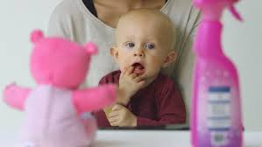
Проект брошюры о химической опасности в быту
Опасности, подстерегающие ребенка на приусадебном участке:
Растворители, краски, продукты переработки нефти и другие промышленные яды (скипидар, ацетон, антифриз, бензин, керосин, жидкость для розжига и т.д.)
Средства для борьбы с сорными растениями, грызунами и насекомыми
Ядовитые растения и грибы (белладонна, белена, дурман обыкновенный, аконит, болиголов, вороний глаз, клещевина, волчник, морозник, паслен, календула, нарцисс, ирис, черемица, борщевик и др.)

